Slide 1
22 қыркүйек - Қазақстан халықтарының тілдер күні.
22 сентября - День языков народов Республики Казахстан

Slide 2
Их общению друг с другом Помогают языки.

Slide 3
Қазақстан Республикасының рәміздері
ҚАЗАҚСТАН РЕСПУБЛИКАСЫНЫҢ МЕМЛЕКЕТТIК ЕЛТАҢБАСЫ
ҚАЗАҚСТАН РЕСПУБЛИКАСЫНЫҢ МЕМЛЕКЕТТIК ТУЫ

Slide 4
ҚАЗАҚСТАН РЕСПУБЛИКАСЫНЫҢ МЕМЛЕКЕТТІК ӘНҰРАНЫ
Алтын күн аспаны, Алтын дән даласы, Ерліктің дастаны, Еліме қарашы! Ежелден ер деген, Даңкымыз шықты ғой. Намысын бермеген, Қазағым мықты ғой!
Қайырмасы: Менің елім, менің елім, Гүлің болып егілемін, Жырың болып төгілемін, елім! Туған жерім менің – Қазақстаным!
Ұрпаққа жол ашқан, Кең байтақ жерім бар. Бірлігі жарасқан, Тәуелсіз елім бар. Қарсы алған уақытты, Мәңгілік досындай. Біздің ел бақытты, Біздің ел осындай!
Қайырмасы: Менің елім, менің елім, Гүлің болып егілемін, Жырың болып төгілемін, елім! Туған жерім менің – Қазақстаным!

Slide 5
“Цвети, моя республика родная! Мой Казахстан! Ты мой родимый дом!”

Slide 6
Позвони мне в шесть часов вечера
Маған сағат көрсет
Мен балмұздақ жеп жатырмын
В соседнем лесу пожар
I have a family

Slide 7
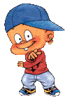
У меня болит голова
Мен бишімін
Когда ты мне вернёшь линейку
I like apples
Подари мне цветок
Менің ішім ауырып жатыр
Give me twenty tenge
Я ем бешбармак

Slide 8
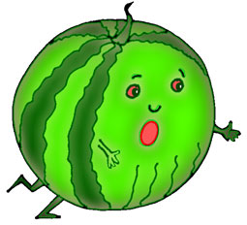
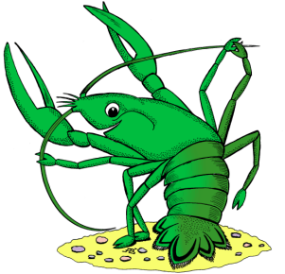
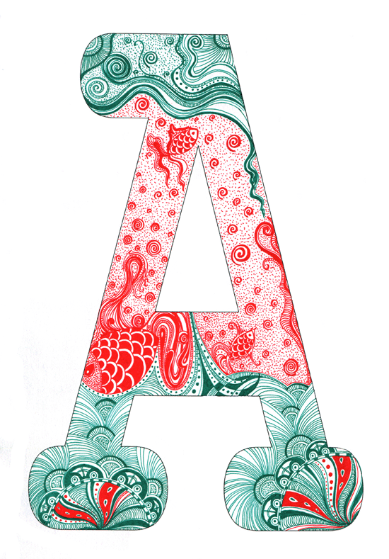
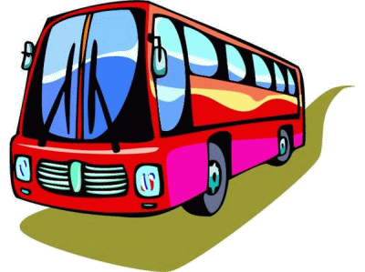
С
Т
р
а
Наскальные рисунки

Slide 9
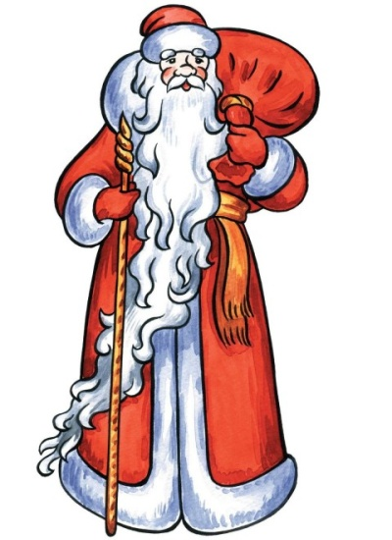
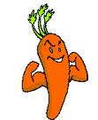
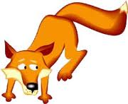
Ғ
а
т
а
СӨЗДІ ТАП.

Slide 10
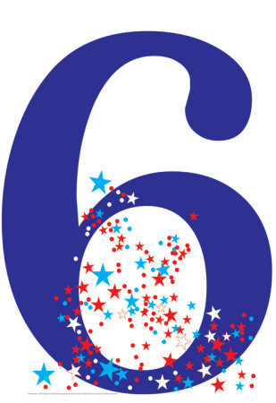
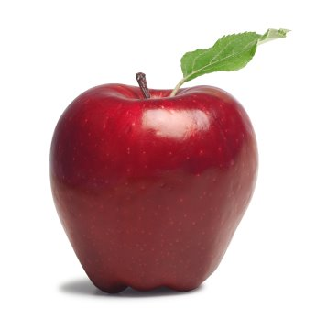
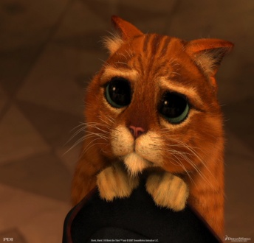
L
A
S
S
Find a word

Slide 11
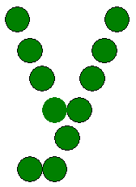
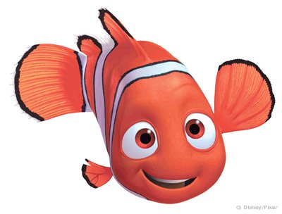
р
о
к
Назовите слово

Slide 12
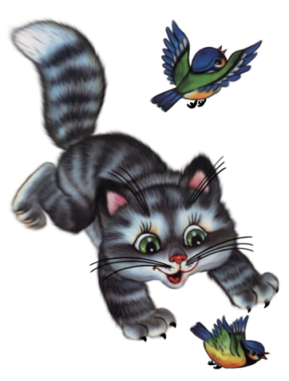
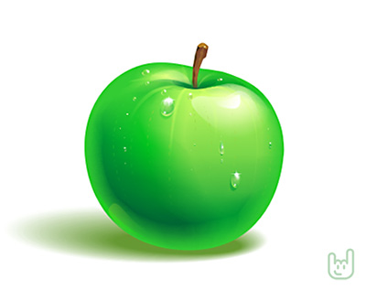
a
r
Find a word

Slide 13
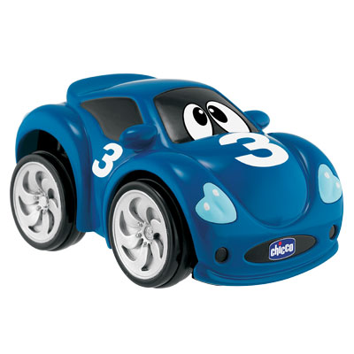
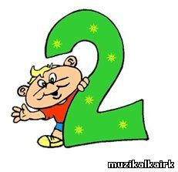
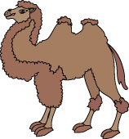
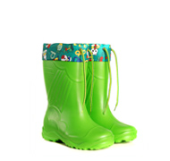
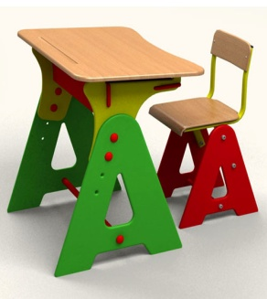
Е
к
Т
Е
п
СӨЗДІ ТАП.

Slide 14
Тіл қылыштан
өткір

Slide 15
Язык мой -
враг мой.

Slide 16
Fair words break
no bones

Slide 17
Тілден артық
қазына жоқ

Slide 18
Язык впереди
ног бежит

Slide 19
Live and
learn

Slide 20
Жыланның уы тісінде,
адамның уы тілінде

Slide 21
Сау болыңыздар
Всем большое спасибо за урок.

